Slide 1
ＣＲＥＤＩＴ ＣＡＲＤ
きみはカード社会を
歩けるかクイズ
1234 5678 9012 3456
○○○○ ○○○○○○

Slide 2

正しいことを言っている
登場人物４人は誰でしょう？
間違いを探してね

Slide 3

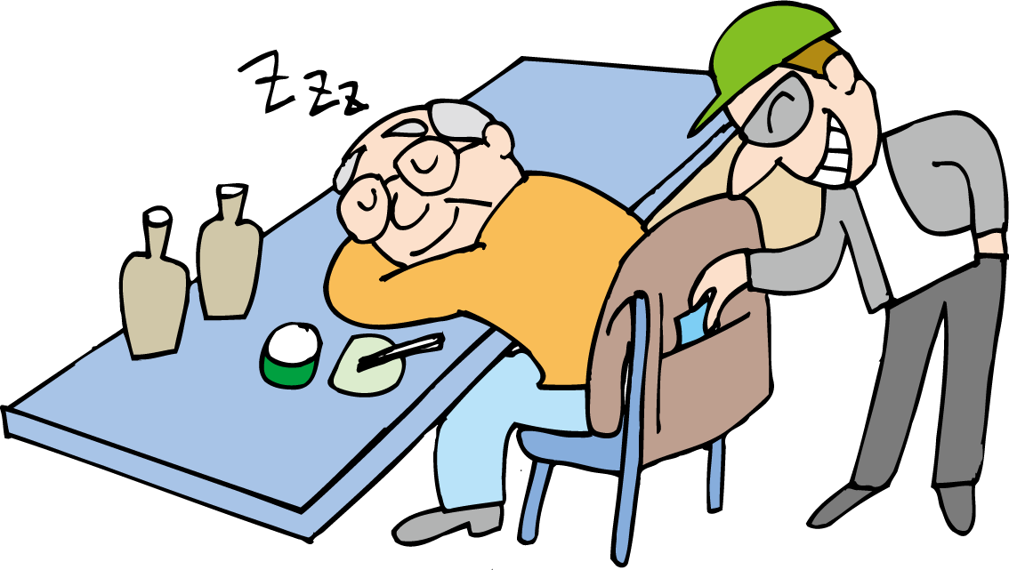
いねむりじいさん
ＣＲＥＤＩＴ ＣＡＲＤ
この間居酒屋で
ついウトウトしとったすきにキャッシュ
カードを抜かれてしもうた。次の日に銀行へ行ったら、全額引き出され、さらに
借り入れまでしてあった。暗証番号を書いたメモをいっしょにしといたから、ワシに払えというんじゃが、払ういわれはない！

Slide 4



いねむりじいさんの間違いは
カードの管理が甘いところ
カードと暗証番号は別々に
保管しようね
通帳と印鑑もね

Slide 5

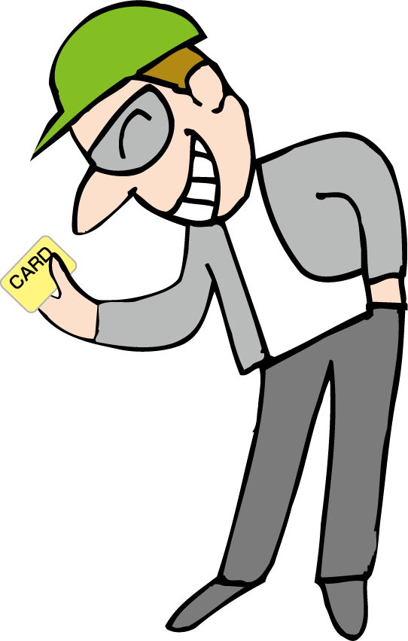
カード盗人
ＣＲＥＤＩＴ ＣＡＲＤ
言っちゃ何だけど、割にみなさんカードの管理が甘いよね。盗難、紛失による被害は原則としてカードの持ち主が払うことになっているんだから、盗られてしまえばおしまいだよ。

Slide 6
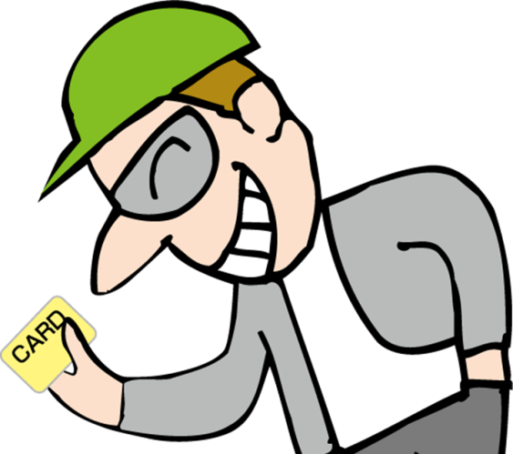

預金者保護法？
知らなかったねぇ
預金者に故意・過失・重過失が
なければ被害は補償されます
あきらめないで！。
●過失なし → 100%補償される
●故意や重過失なし → 75%補償される
故意・過失・重過失とは何か調べておこう

Slide 7


ゴルフおじさん
ＣＲＥＤＩＴ ＣＡＲＤ
他人のクレジットカードやキャッシュカードの磁気記録情報を不正に読み出してコピーを作成し、不正使用する手法を「カンニング」と言うそうだ。 カードそのものを盗られるわけではないので、被害者は気づきにくいんだ。詳しいだろ？
なーに、この間ゴルフ場で被害にあったからさ。
空き巣に入ってカード情報だけ読み取ってくケース
もあるそうだよ。

Slide 8

これにはまったく
お手上げじゃわい
おっと カンニングじゃない
ス キ ミ ン グ だ
どう対処すればいいのかのう？

Slide 9



自分の預金口座の
定期チェックを怠らないことよ
早期発見がかぎです
補償を受けるためには
金融機関と警察に速やかに届け出ることが大切よ
カードや通帳の
管理能力が問われるよ

Slide 10


トラベル夫妻
ＣＲＥＤＩＴ ＣＡＲＤ
妻：ねえ、あなた。毛皮の
コートじゃなくってブラ
ウスがきちゃった。
おまけにコート２枚分
の利用明細書になってるわ。
夫：そういえば「１枚目は書き間違えたから」と言われ
て、もう１枚にもサインしたじゃないか。
１枚目は、破り捨てたのか？
妻：覚えてないわ。でも、実際にコートは届いてないん
だから、払わなければいいのよ。

Slide 11

トラベル夫妻の間違いは
売上票にサインを二度
しちゃったこと
請求が間違ってるのに
なにもしようとしないこと
このままだと、請求通り
口座から引き落とされちゃうよ

Slide 12

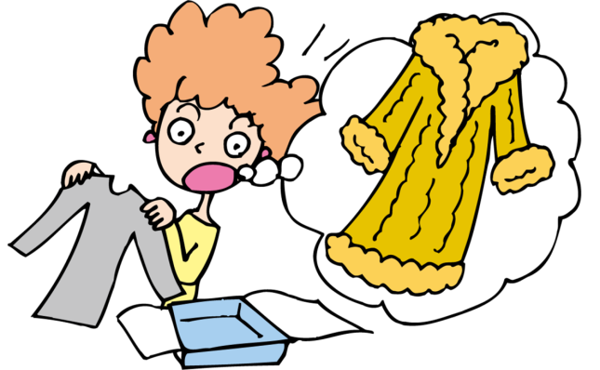
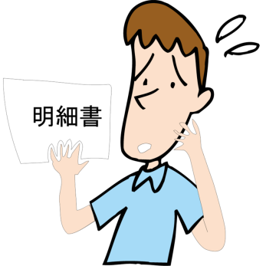
ＩＤ機能があるから海外では必需品
海外使用だけでなく国内使用でも
サインやサインの仕方は重要よ
こんなトラブルにあったら
支払い停止の抗弁権
を使うことも知っておこうね

Slide 13


アドバイスモグラ
ＣＲＥＤＩＴ ＣＡＲＤ
「支払い停止の抗弁権」を知ってる？
クレジット契約をしたのに商品の引き渡しがない場合や、商品に欠陥があった場合、クレジットの支払いを停止することができるんだよ。
クレジット契約なら全てに適用されるから、覚えておくといいよ。

Slide 14

おっと間違っちゃったよ
僕の間違いは
すべてのクレジット契約が対象ではなく たしか支払期間が2ヶ月以上支払総額は４万円以上（リボは３．８万円以上）
などの要件があったんだ
危ない 危ない
一括払いには適用されないのよ
高額なものには特に要注意よ

Slide 15


雲隠れ犯
ＣＲＥＤＩＴ ＣＡＲＤ
ネット契約の成立時期は、どの時点か知ってるかい？
「電子契約法」によれば、消費者の注文を受けた時点としているんだ。つまり、発注ボタンを
クリックしたとき契約は成立する。
間違ってクリックしないように
注意しなよ。もっとも、オレは、いつも前払いさせて、
品物は送らないで、サイトを閉じるという手を使うから、
あまり関係ないけど。

Slide 16



オレ様の特技は前払いさせて品物
を送らずサイトを閉じる雲隠れさ
そういえば電子契約法とやらで
契約が成立するのは消費者が発注
ボタンを押したときじゃなくて事業者の承諾通知が届いた時になったんだ
再確認のクリックも慎重にね
ネットショッピングは
クーリング・オフが効かないんだよ

Slide 17


ＣＲＥＤＩＴ ＣＡＲＤ
ネットさん
ぼくは、ＳＮＳで知り合った彼女に頼まれて、コンビニで指定されたプリペイドカードを購入し、記載されている番号を教えちゃった。
後でだまされたことに気づいたけど、カードは手元に
あるから、返金してもらえるよね。

Slide 18

ネットさんの間違いは
ＳＮＳで知り合った人を信用してプリペイドカードの番号を教えてしまったこと
ネットを利用した詐欺や犯罪は次々に新しい手口が登場するから、対策についての知識や情報を身につけておこうね

Slide 19

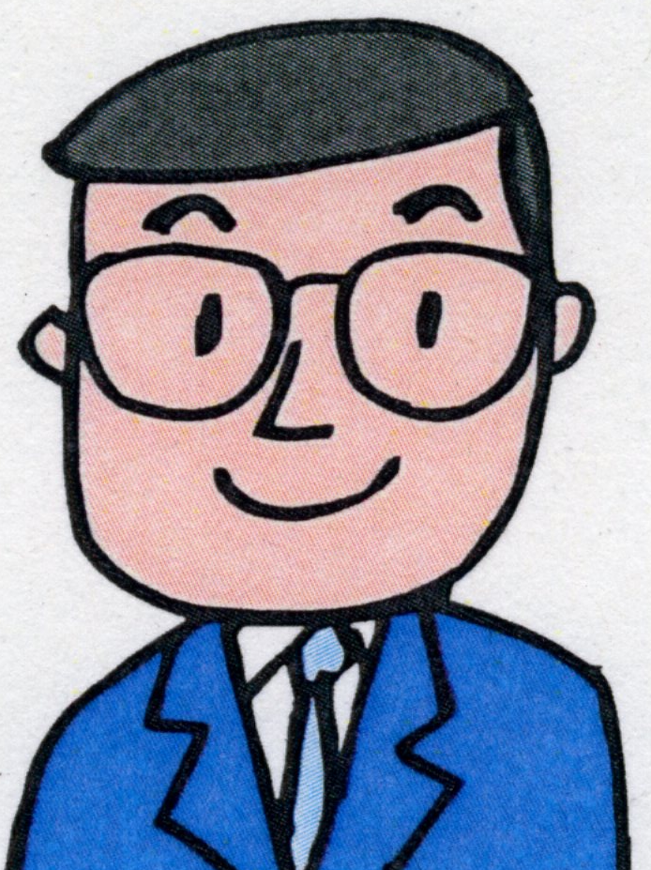
アドバイザー
ＣＲＥＤＩＴ ＣＡＲＤ
電子マネーとは、「金銭的な価値を持った電子的なデータ」のこと。ＩＣチップが埋め込まれた専用カードや携帯電話をかざすだけで手軽に買い物ができたり、電車に乗ったりできます。
いろいろな電子マネーのタイプがあります
が、プリペイド型の電子マネーを利用すれ
ば、事前に一定額をチャージしておくため
使いすぎる心配はありません。

Slide 20
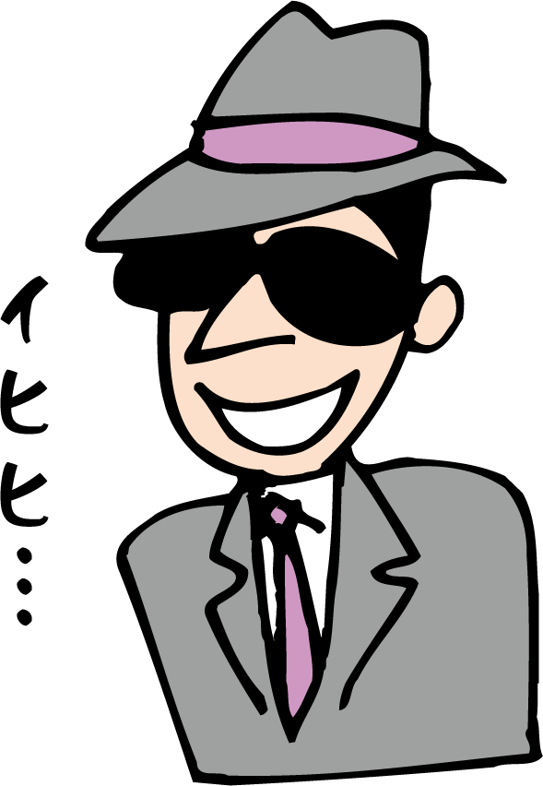
フィッシング犯
ＣＲＥＤＩＴ ＣＡＲＤ
私の職業は、ｐｈｉｓｈｉｎｇ。
偽サイトへ誘導し、クレジット番号やＩＤ・パスワードなどを入力させる。ユーザーを釣る「えさ」は特定企業から届いたように見せかけた電子メール。私の被害にあわ
ないためには、メールにむやみに返信しない、少し
でも怪しいリンクはクリックしないことでしょうね。
個人情報は安易に入力しないことが、
カード社会を生きる知恵ってもんでしょ。

Slide 21



くやしいけど
フィッシング犯
あなたの言う通りよ
このごろ個人情報漏洩事件が多いね。 ネットやアンケートなど、自ら提供していないかチェックが必要だよ

Slide 22


堅さん
ＣＲＥＤＩＴ ＣＡＲＤ
クレジットする時やキャッシングが必要な時、僕は、いつでも、１回払いに決めているよ。
「マンスリークリア」と呼ばれる１回払いや、２回払い、ボーナス一括払いは手数料がかからないからね。

Slide 23

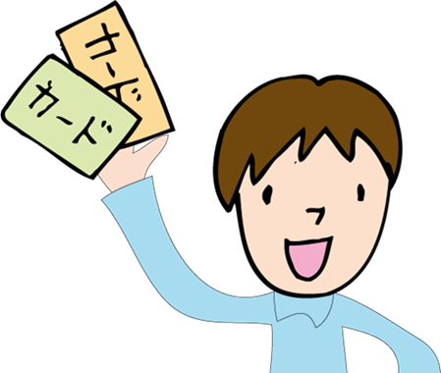
まじめな堅さんの
間違いは
クレジットとキャッシングの
違いがよくわからなかったこと
キャッシングはお金を借りること
毎日利息がつくのよ
クレジットと違って、１回で返しても利息はつくんだ
ただでお金は貸してくれないよ

Slide 24

軽さん
ＣＲＥＤＩＴ ＣＡＲＤ
ボクがカードで、返済のために借りまくった時、クレジット、キャッシング、カードローンの金利はたいてい１５～１８％だったよ。
保証人をつければ、住宅ローンの1％みたいに金利が低くなるのかなぁ。

Slide 25


軽さんの間違いは
金利が借りやすさと関係して
いることに気づかなかったこと
軽さんが借りた消費者金融は、無担保で、
小口・短期・緊急にお金を借りたいときに柔軟に応じてくれる特徴があるのよ
その分 金利は高かったはずよ
住宅ローンとは全然性格が違うよ

Slide 26


弁護士
ＣＲＥＤＩＴ ＣＡＲＤ
キャッシングでは、３回連続の延滞で、クレジットでは年６回の延滞で「事故」扱いとなり、５年間はネガティブ情報として個人の信用情報等に記録されます。
借金は「期日までに返す」ことが大切です。

Slide 27


浪子さん
ＣＲＥＤＩＴ ＣＡＲＤ
私ってリボ払い大好き。
毎月の負担を少なくできるからおトクよね。
利率は分割払いとほとんど変わらないし、少額ずつ長期に亘って返金していった方が、生活にひびかないはず。
だって同じ利率だったら、支払総額は同じなんだから。

Slide 28

浪子さんの間違いは
利率が同じならば
支払総額は同じと思っていること
リボ払いは返済回数が増えるので
利息はかさみます
リボ払いは、借金感覚がマヒしやすいから要注意

Slide 29

ヤ ミ 金
ＣＲＥＤＩＴ ＣＡＲＤ
正式には「ヤミ金融業者」だよ。
「トラブルの泉」で釣り針をたらしていると、どういうわけか次のカモが・・・おっと客がよくかかるんだ。よく俺らを悪く言うヤツがいるけど、 「力になりましょう」
とか「借金整理してあげますよ」といって、
溺れかかっている人を助けてる面もあるんだぜ。

Slide 30
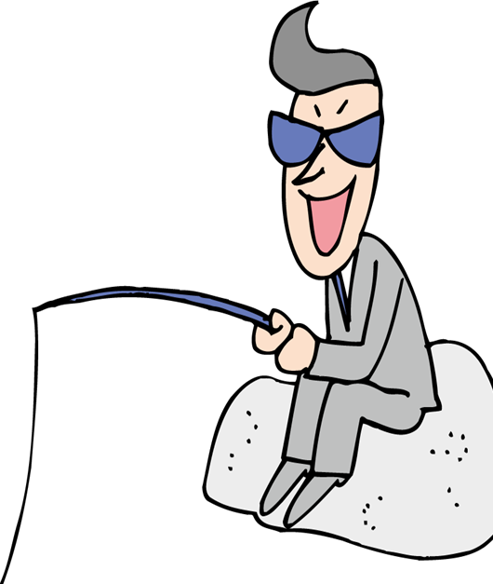
ヤミ金の間違いは
高金利で簡単に貸して
多重債務者をくいものにしている
くせに 助けているなんてうそぶい
ているところ
高金利で借りると月々の返済額によっては一生払えないこともあるよ（ワーク９）
司法書士に相談してみよう

Slide 31

司法書士
ＣＲＥＤＩＴ ＣＡＲＤ
以前は借金の心理的な重圧から夜逃げ、自殺、犯罪に走るケースもありました。家族にだけは知られたくない、会社にだけは知られたくない・・・では決して解決できません。
まず相談する勇気を持つことが解決への早道です。

Slide 32




一人で抱え込まないで
相談する勇気を持つことが大事よまずは地域の公的機関で相談してみましょう
きっとよいアドバイスがもらえるよ
消費者ホットライン「１８８」
（いやや！）を覚えておこう

Slide 33
正しいことを言っている
登場人物4人をまとめてみると

Slide 34
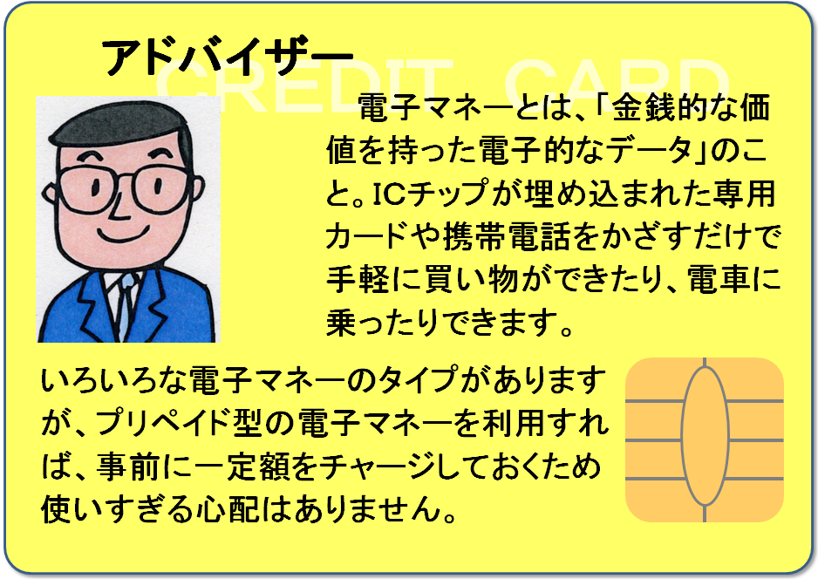
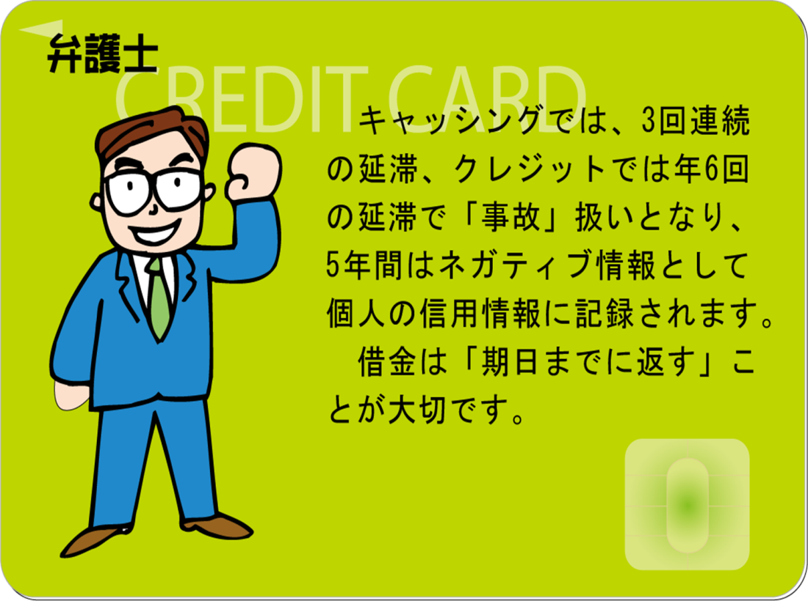

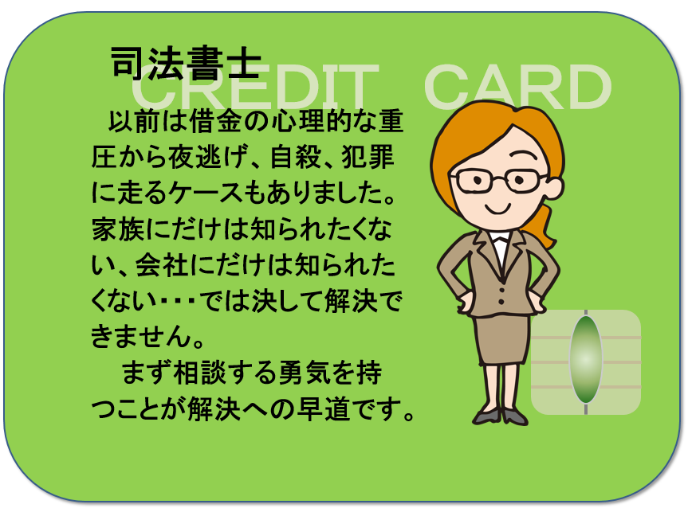
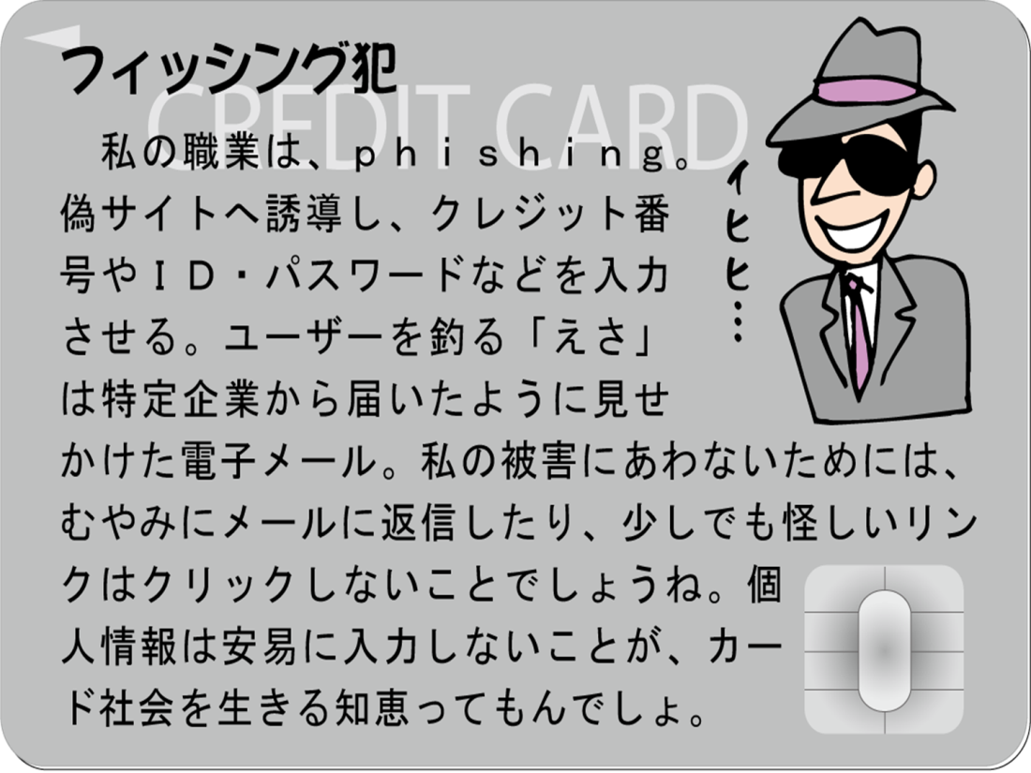

Slide 35

クイズむずかしかったかな
変化し続けるカード社会を
しっかり歩いて行こうね

Slide 36

ⓒ金融広報中央委員会2023
授業での使用を除き、無断転載を禁じます。

